Slide 1
自我介紹(niziima Live)

Slide 2

1. 目標
Notes:
日本2D動漫風格的男生 白髮 背景幫我改成電競房

Slide 3

2. 阻礙
Notes:
日本2D動漫風格的男生 白髮 背景幫我改成電競房 男生手受傷

Slide 4
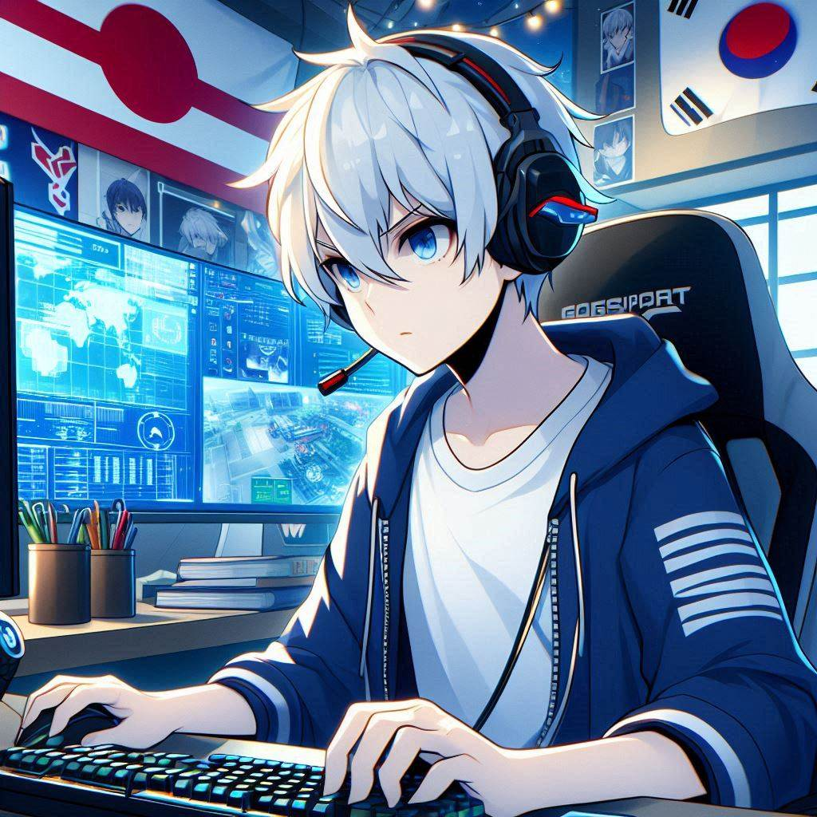
3. 努力
Notes:
日本2D動漫風格的男生 白髮 背景幫我改成電競房 男生手受傷 努力練習

Slide 5

4. 結果
Notes:
日本2D動漫風格的男生 白髮 背景幫我改成電競房 男生身上掛獎牌

Slide 6
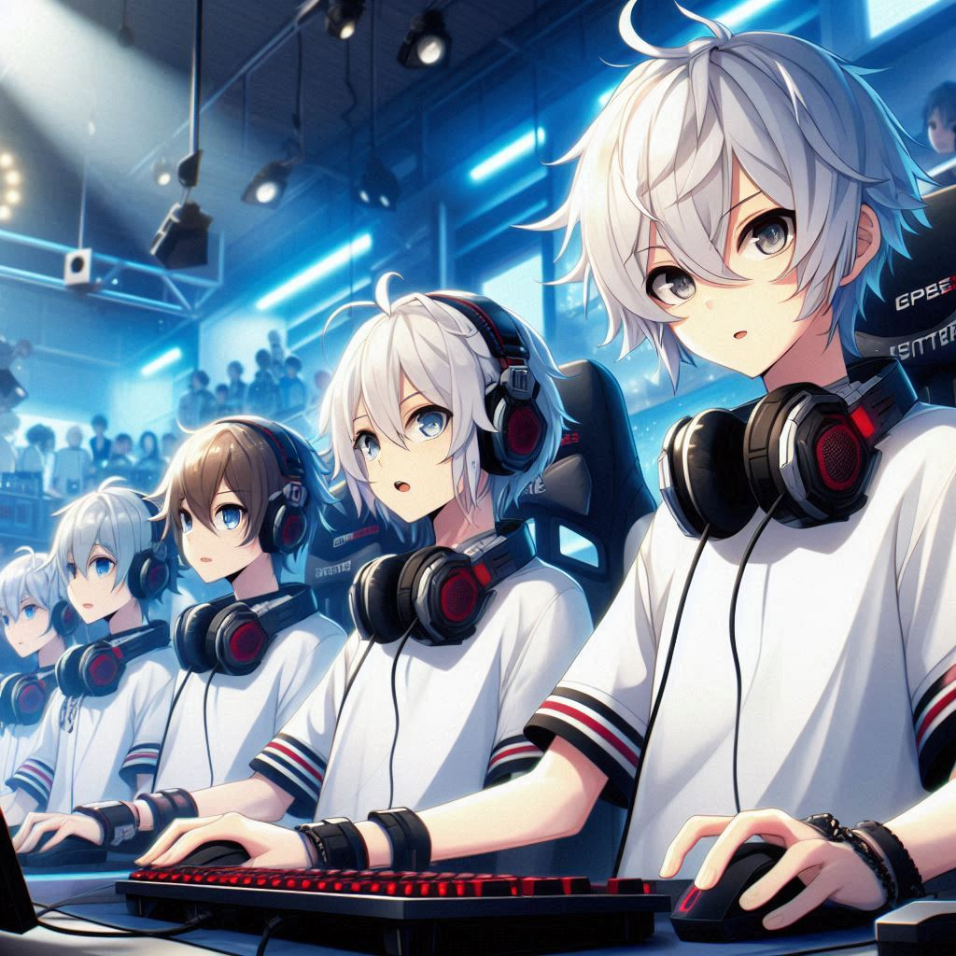
5. 意外
Notes:
日本2D動漫風格的男生 白髮 跟隊友一起比賽 表情不開心

Slide 7
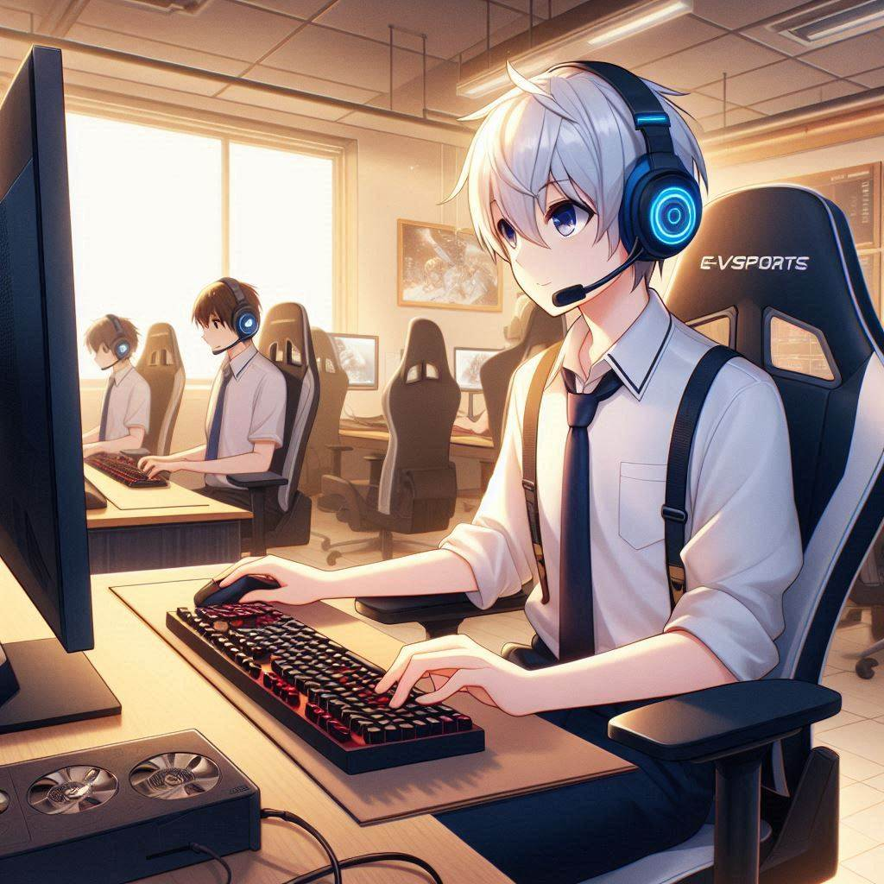
6. 轉彎
Notes:
日本2D動漫風格的男生 白髮 背景幫我改成電競房 男生跟隊友一起努力練習

Slide 8
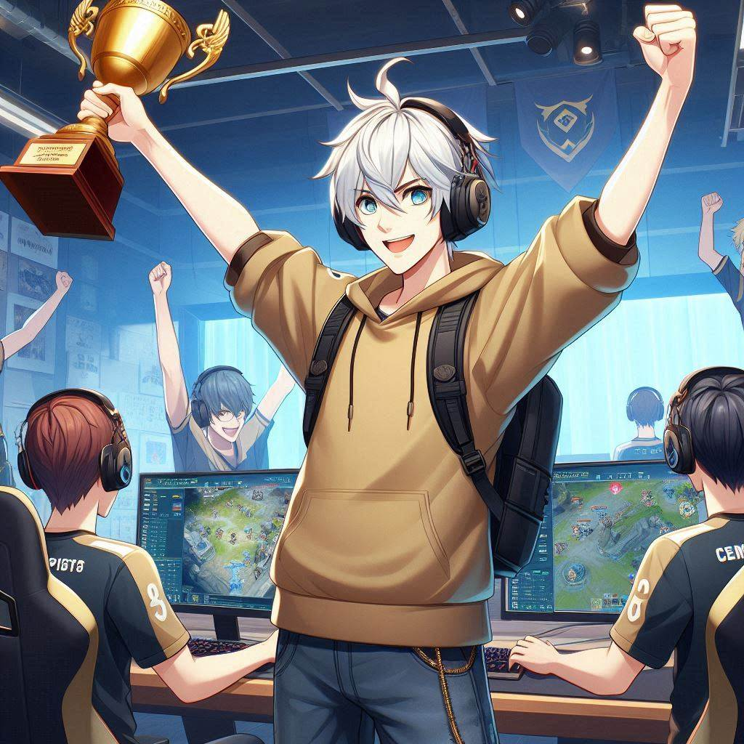
7. 結局
Notes:
日本2D動漫風格的男生 白髮 背景幫我改成電競房 男生跟隊友一起拿到冠軍

